Slide 1

KHỞI ĐỘNG MÁY TÍNH –
CÁC BƯỚC CẤP NGUỒN CHO MÁY TÍNH

Slide 2

Nhận biết được nút nguồn trên máy tính để bàn, máy tính xách tay và cách quan sát các nút nguồn bằng mắt trên các loại máy tính với các thiết kế khác nhau.
1
MỤC
TIÊU
2
Biết được các bước cấp nguồn và điều gì xảy ra khi bật nguồn máy tính.

Slide 3

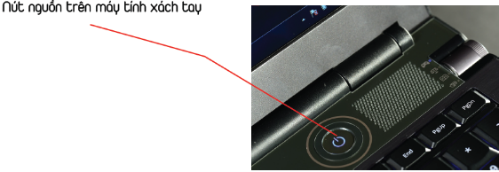
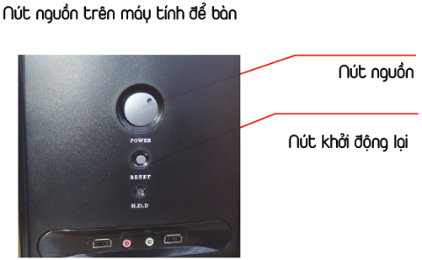
Hoạt động 1: Khởi động máy tính
Nút nguồn

Slide 4
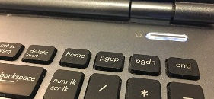
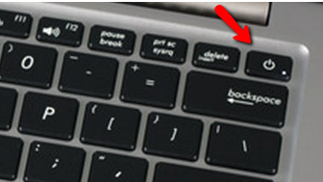
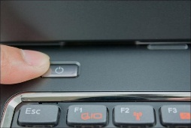
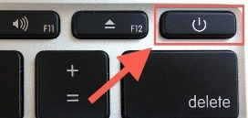
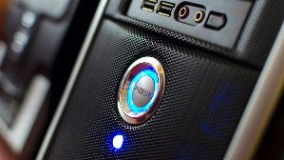
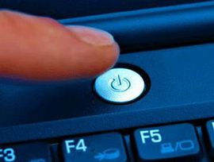
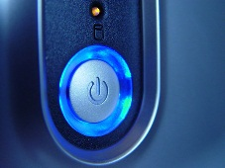
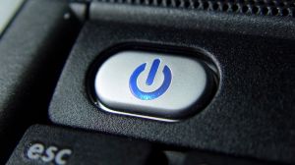
Tùy vào những máy tính khác nhau mà nút nguồn sẽ có hình dạng và vị trí khác nhau

Slide 5
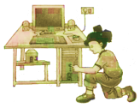
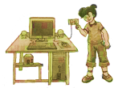
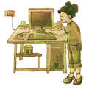
Em hãy sắp xếp các bước sau đây theo thứ tự để có quy trình khởi động máy tính để bàn đúng cách.
A. Bật công tắc nguồn trên thân máy
B. Bật nguồn điện
C. Bật màn hình

Slide 6
Chú ý
Khi muốn khởi động máy tính, các em nhớ quan sát vị trí nút nguồn bằng mắt, không được sờ để tìm vị trí của nút nguồn.

Slide 7
Hoạt động 2: Các bước cấp nguồn cho máy tính
? Khi nhấn nút nguồn, theo em điều gì sẽ xảy ra?
- Bật tât cả mọi thứ kết nối đến khối hệ thống (để đảm bảo dòng điện ổn định cho khối hệ thống).
- Bật công tắc nguồn cho khối hệ thống.

Slide 8
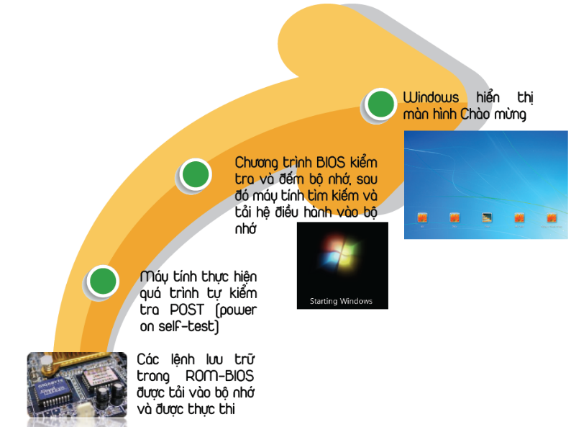
Điều gì xảy ra khi bật nguồn máy tính?
Quá trình bật máy tính và tải hệ điều hành được gọi là quá trình khởi động (booting) máy tính.
Khi bật nút nguồn máy tính → xảy ra các hoạt động sau:

Slide 9

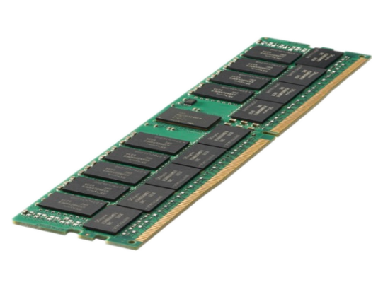
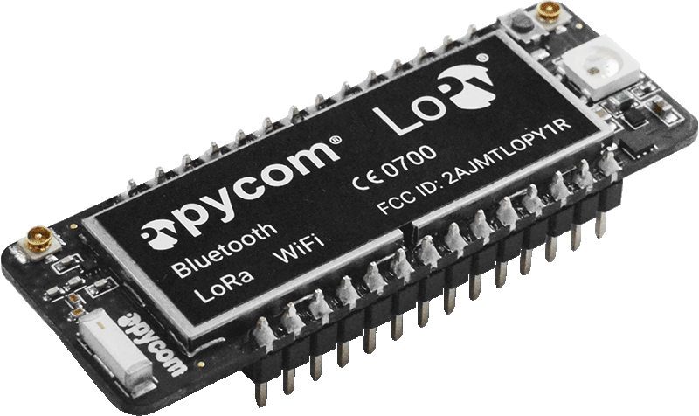
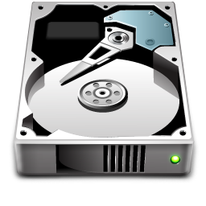

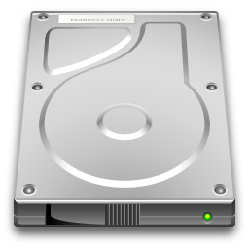

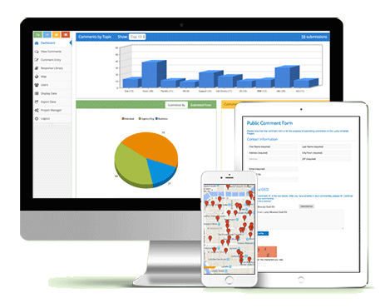
Quá trình khởi động máy tính
Bộ nhớ ROM thực hiện các lệnh kiểm tra hệ thống, đếm bộ nhớ và tìm kiếm Hệ điều hành
Hệ điều hành được tải vào RAM và ở đó trong suốt thời gian máy tính làm việc
Hệ điều hành được tải từ ổ đĩa cứng hoặc ổ đĩa di động
Hệ điều hành khởi động xong, ta có thể sử dụng các phần mềm ứng dụng. Các phần mềm sẽ được tải vào RAM

Slide 10
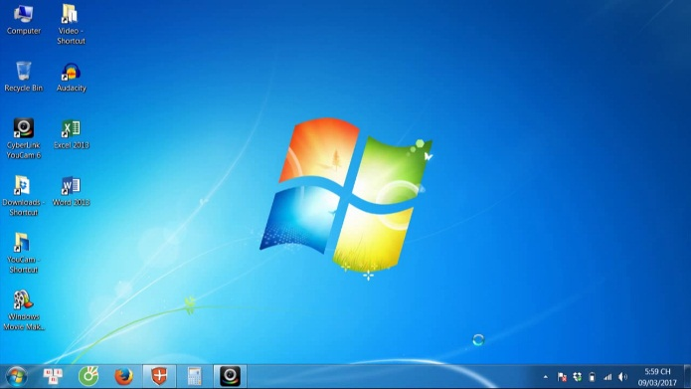
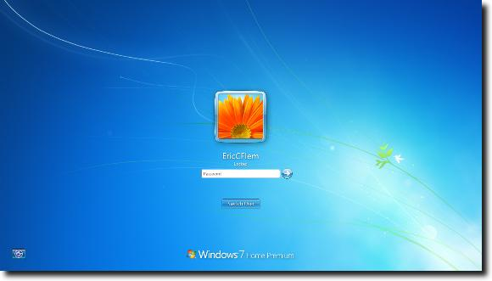
Màn hình máy tính khi được khởi động thành công
Nếu máy tính không được thiết lập mật khẩu → hệ điều hành tự động đăng nhập vào tài khoản và màn hình Desktop hiển thị.
Màn hình hiển thị một biểu tượng cùng tên cho mỗi tài khoản người dùng và chúng ta phải nhập mật khẩu của mình để đăng nhập vào tài khoản

Slide 11
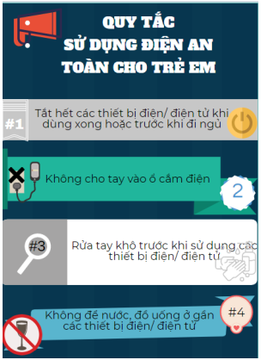
Hoạt động 3: Hoạt động vận dụng, kết nối
Em hãy đọc các thông tin trên hình sau, chia sẻ với cả lớp xem em đã thực hiện được những quy tắc nào để đảm bảo an toàn về điện khi sử dụng thiết bị điện trong gia đình?

Slide 12

EM CẦN GHI NHỚ
Nút nguồn
Khi muốn khởi động máy tính, các em nhớ quan sát vị trí nút nguồn bằng mắt, không được sờ để tìm vị trí của nút nguồn để đảm bảo an toàn.
Quá trình bật máy tính và tải hệ điều hành được gọi là quá trình khởi động (booting) máy tính.

Slide 13
ĐỊNH HƯỚNG NỘI DUNG HỌC TẬP TIẾP THEO
Thực hành, ôn lại bài đã học.
Đọc và thực hiện cách thoát khỏi máy tính đúng cách.
Tìm hiểu và phân biệt các tùy chọn Shutdown.
Tìm hiểu mối quan hệ giữa phần cứng và phần mềm.

